Slide 1
HÌNH HỌC VÀ CUỘC SỐNG
Giáo viên: NGUYỄN THỊ THU TRANG

Slide 2




NỘI DUNG
KHỞI ĐỘNG

Slide 3
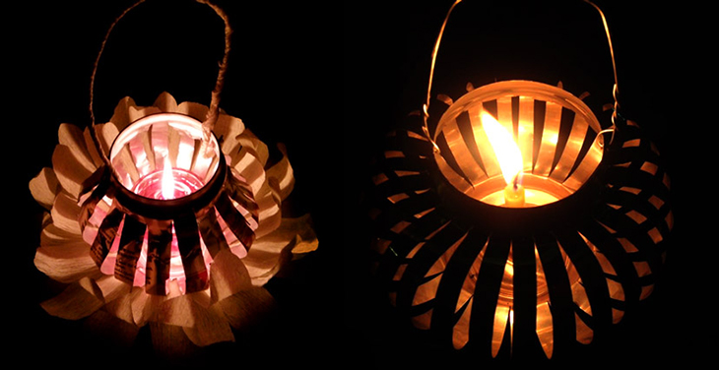
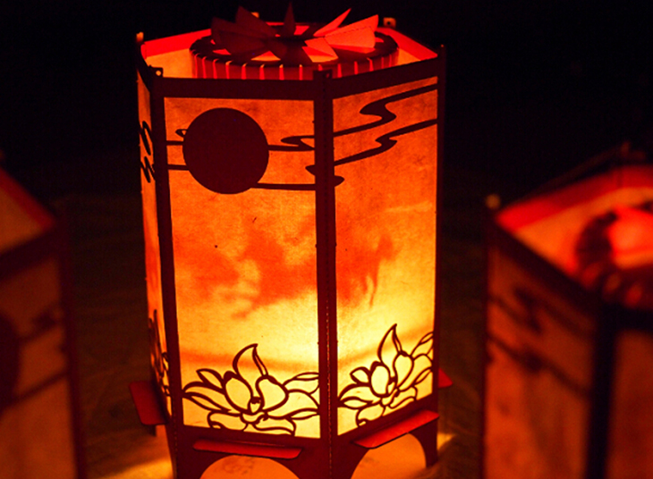

EM CÓ BIẾT?

Slide 4
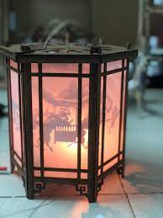
CHẾ TẠO
ĐÈN LỒNG HÌNH LĂNG TRỤ
Thời gian: 5 tiết
Sản phẩm: Đèn kéo quân hoàn chỉnh có thể quay

Slide 5
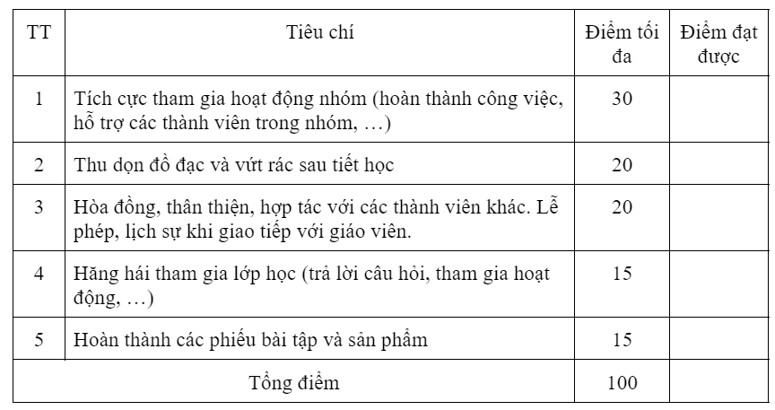
TIÊU CHÍ THƯỞNG ĐIỂM

Slide 6

QUAN SÁT ĐÈN KÉO QUÂN
Quan sát hình dạng đèn kéo quân.
Đèn kéo quân gồm các bộ phận nào?
Cần những vật liệu nào để làm đèn kéo quân?

Slide 7
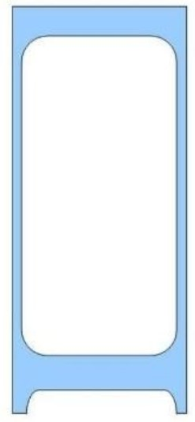
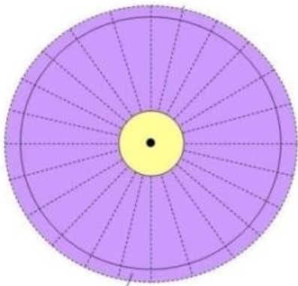
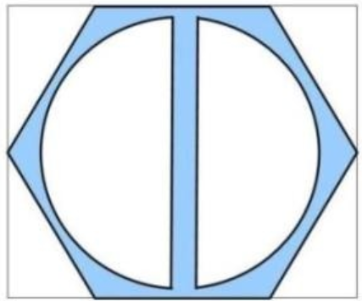
QUAN SÁT ĐÈN KÉO QUÂN
6 cái

Slide 8
HOẠT ĐỘNG VÀ THỰC HÀNH
Phân chia nhiệm vụ theo nhóm

Slide 9
HOẠT ĐỘNG VÀ THỰC HÀNH
Phân chia nhiệm vụ theo nhóm
2. Vẽ bản thiết kế đèn kéo quân

Slide 10
TIẾT 2: CHẾ TẠO VÀ THỬ NGHIỆM
3
1. Quan sát cách chế tạo
1
2
2
3
1
2. Nhận nguyên vật liệu
2
1
3
3. Thực hành làm đèn

Slide 11
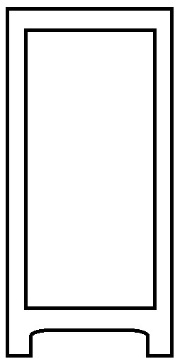
CÁC BƯỚC CHẾ TẠO LỒNG ĐÈN KÉO QUÂN
Khung đèn: 6 cái
Cánh quạt: 1 cái
Thanh đỡ: 1-2 cái
Các hình trang trí

Slide 12
11 cm
1,5 cm
1,5 cm
1,5 cm
BƯỚC 1: LÀM KHUNG ĐÈN
22 cm
1,5 cm
1,5 cm

Slide 13
BƯỚC 1: LÀM KHUNG ĐÈN

Slide 14

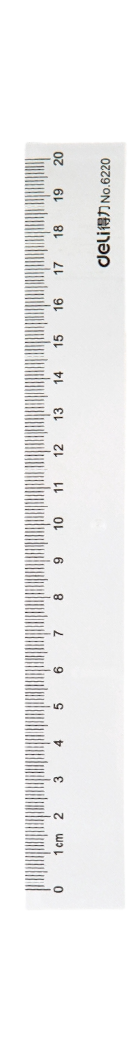

BƯỚC 1: LÀM KHUNG ĐÈN

Slide 15
BƯỚC 2: DÁN GIẤY VÀO KHUNG ĐÈN

Slide 16
BƯỚC 3: GHÉP CÁC KHUNG ĐÈN

Slide 17
BƯỚC 4: CẮT CÁNH QUẠT

Slide 18
BƯỚC 5: LÀM THANH ĐỠ

Slide 19
BƯỚC 5: LÀM THANH ĐỠ

Slide 20




BƯỚC 6: CẮT HÌNH TRANG TRÍ

Slide 21
NHẬN NGUYÊN VẬT LIỆU
Dao rọc giấy: 2 cái
Kéo: 2 cái
Khung đèn mẫu: 1 cái
Cánh quạt: 1 cái
Fomec: 1 tấm
Cúc bấm: 1 cái
Que gỗ: 1 cái
Giấy màu: 2 tờ
Giấy trong: 1 tờ

Slide 22
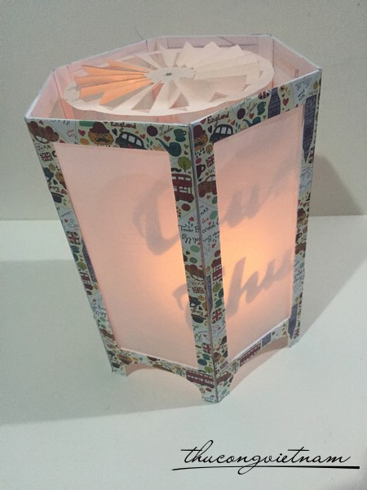
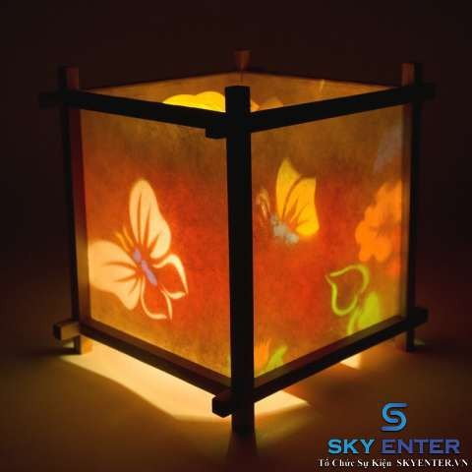
THỰC HÀNH LÀM ĐÈN KÉO QUÂN

Slide 23
TIẾT 3: TRÌNH BÀY SẢN PHẨM
1. Hoàn thành sản phẩm
2. Trình bày và thuyết trình

Slide 24

1. Hoàn thành sản phẩm

Slide 25
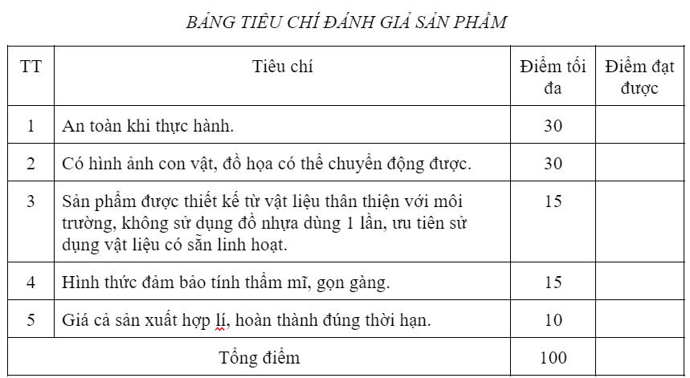
2. Trình bày và thuyết trình

Slide 26

CLEANING TIME

